Slide 1
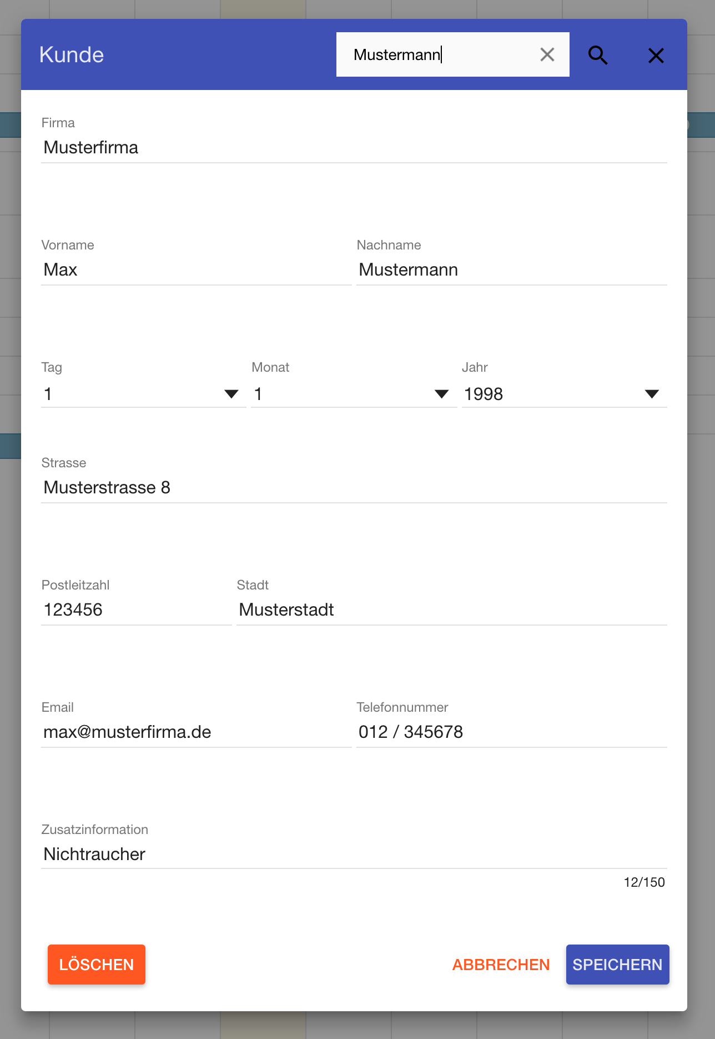
Frontend - Kunde
Bearbeiten
Daten in Formular geladen
Löschen Button
upsert Methode

Slide 2
Verwaltungstool
Stefan Baumann und Florian Gümbel

Slide 3
Vorbereitung

Slide 4
Zielsetzung
Software zur Verwaltung von Ferienhäuser / Wohnungen
Verschiedene Geräte
Plattformunabhängig
Viele Nutzer gleichzeitig
Von überall aus erreichbar
Authentifizierung
Intuitive Benutzeroberfläche
Kunde, Objekt und Buchung

Slide 5
Umsetzung
Webanwendung

Slide 6
Umsetzung - Webanwendung
HTML
CSS
JavaScript

Slide 7
Umsetzung - Webanwendung
Frontend - Technologien
AngularJS
Grunt
Sass
NPM / Bower
Yeoman

Slide 8
Umsetzung - Webanwendung
Frontend - Pakete
AngularJS Material Design
momentjs
Fullcalender
...

Slide 9
Umsetzung - Webanwendung
Backend - Technologie
Firebase

Slide 10
Umsetzung - Funktionen
Login
Anmeldung mit Authentifizierung
Kunde
Hinzufügen, Bearbeiten und Löschen
Objekt
Hinzufügen, Bearbeiten und Löschen
Buchung
Hinzufügen, Bearbeiten und Löschen

Slide 11
Umsetzung - Funktionen
Darstellung
Formulare für die Eingabe von Daten
Kalender für die Anzeige von Daten

Slide 12
Entwicklung

Slide 13

Projektstruktur
Projekt anlegen
Yeoman

Slide 14
Frontend

Slide 15
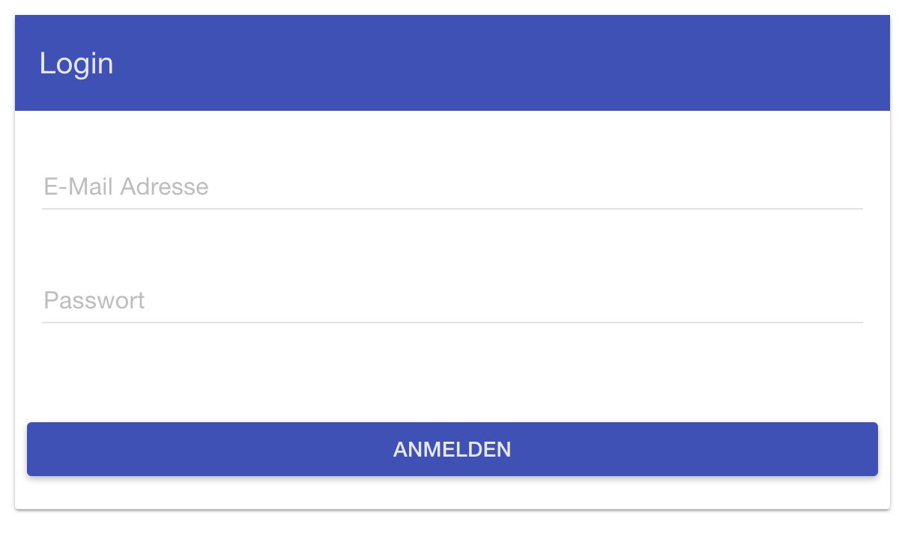
Frontend - Login
Eingabe mit Validierung
E-Mail Adresse
Passwort
Authentifizierung
Auth-Service
Firebase

Slide 16
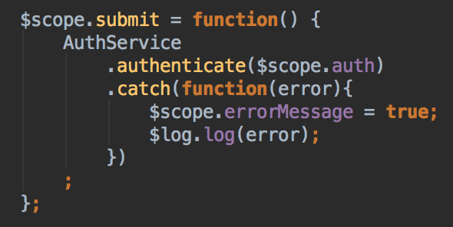
Frontend - Login
Eingabe mit Validierung
E-Mail Adresse
Password
Authentifizierung
Auth-Service
Firebase

Slide 17
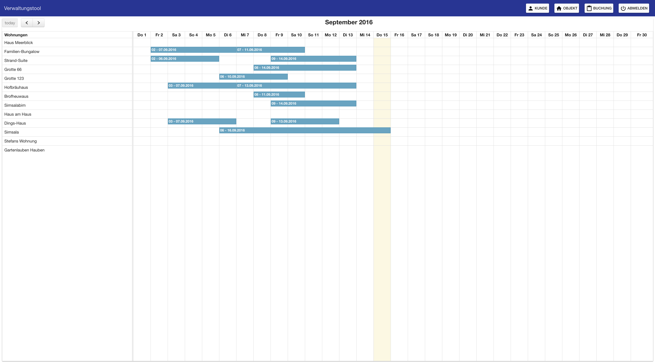
Frontend – Hauptseite

Slide 18

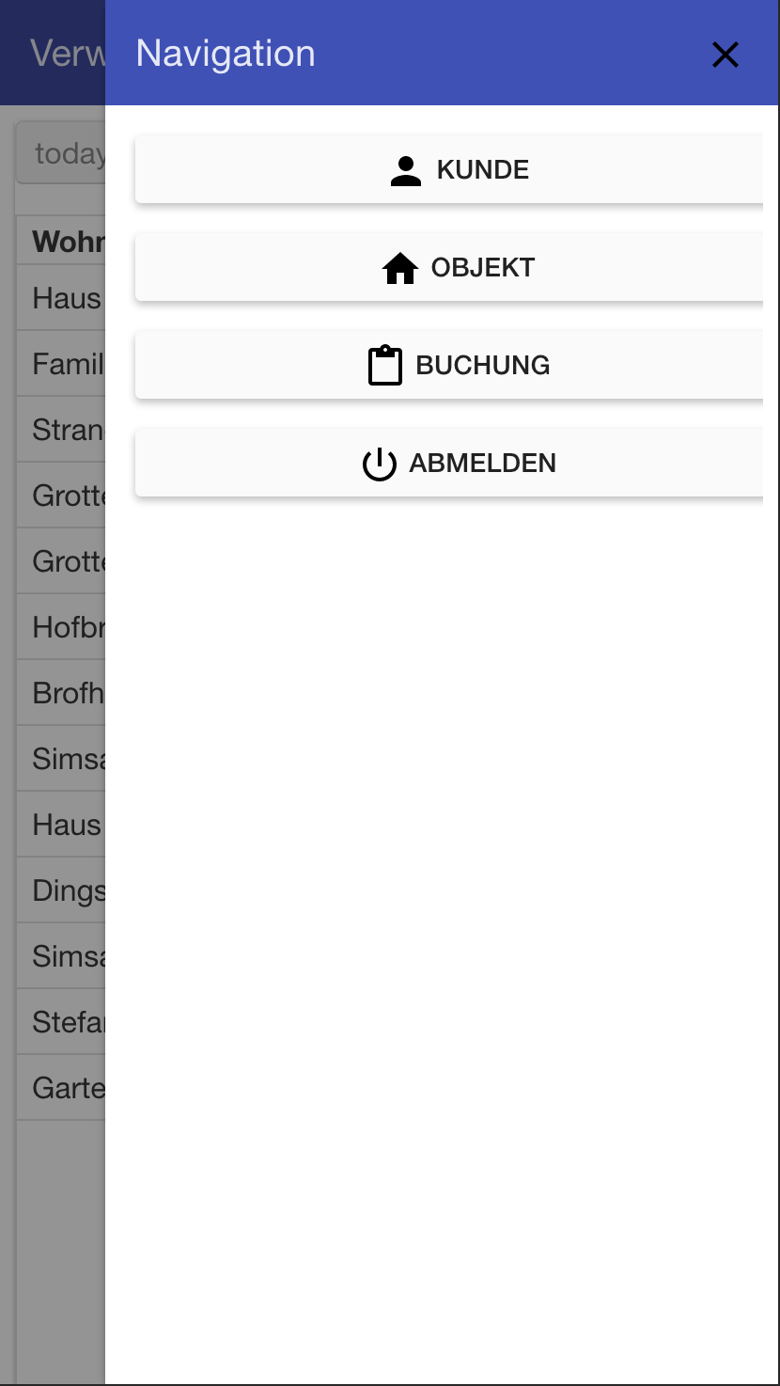
Frontend – Header
Auswahl
Kunde
Objekt
Buchung
Abmelden

Slide 19
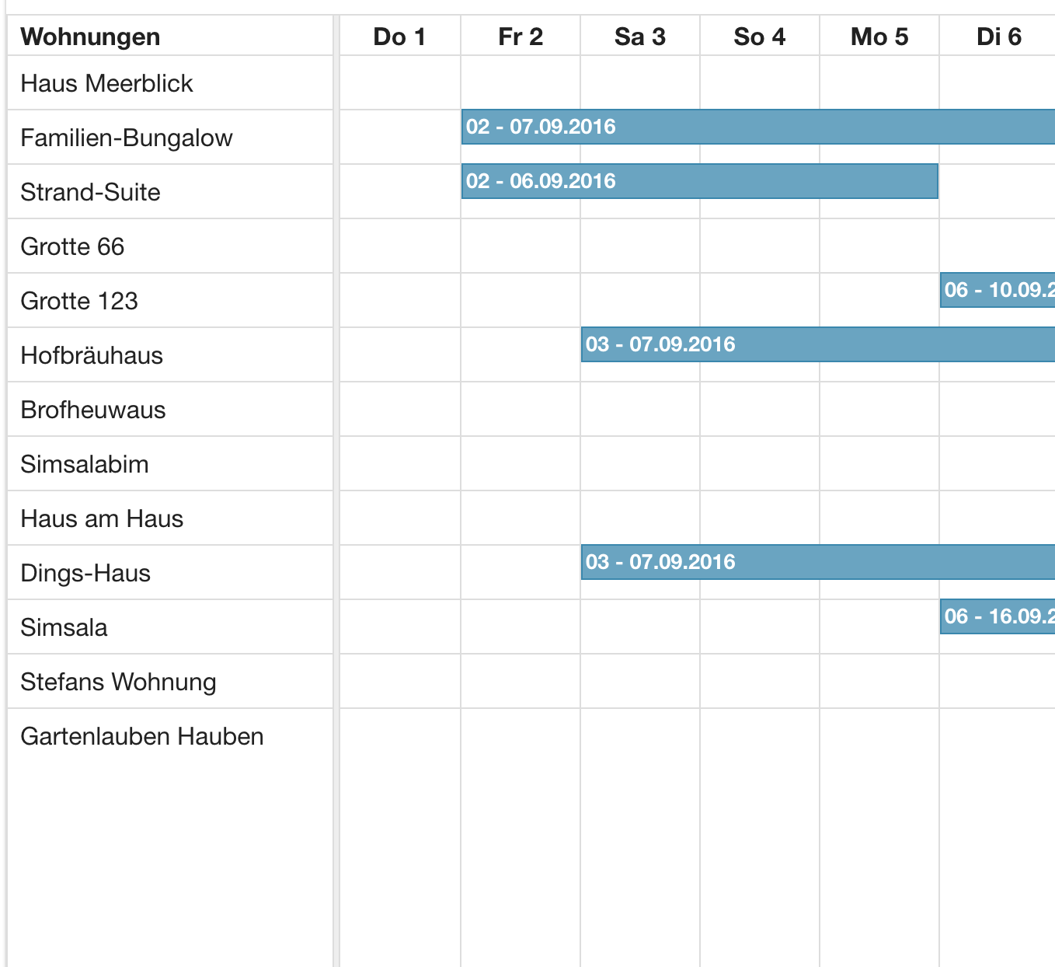
Frontend – Kalender
Objekte
Auflistung aller Objekte
Buchungen
Darstellung als Blöcke
Monatsansicht

Slide 20
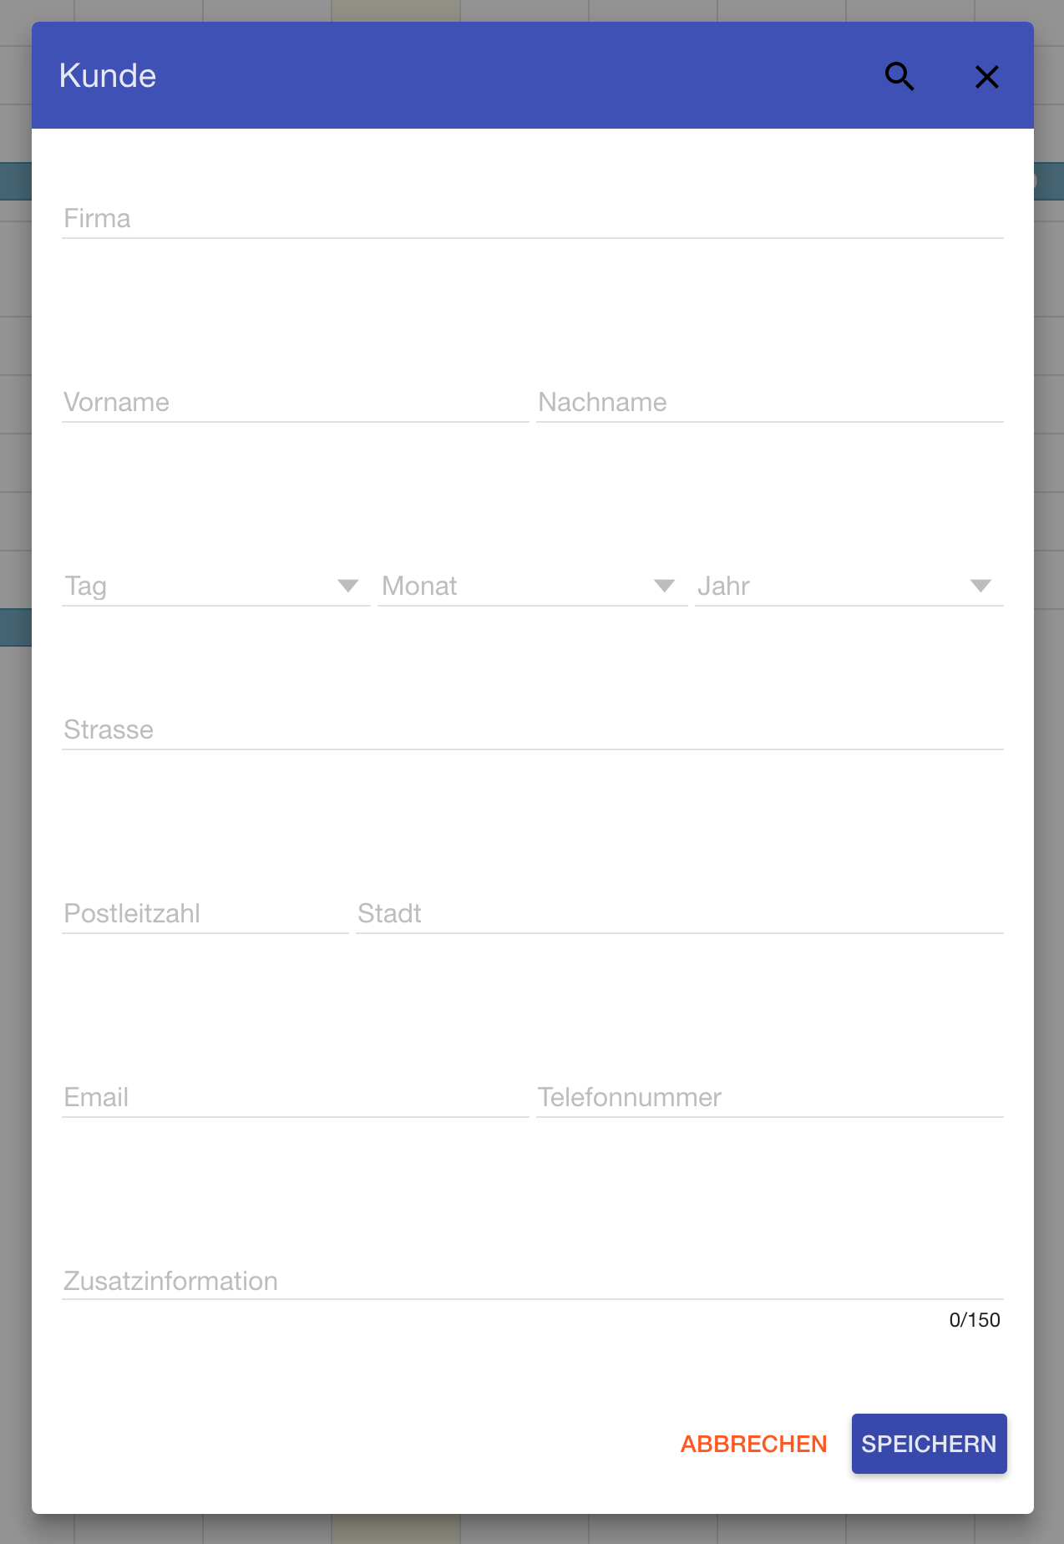
Frontend - Kunde
Eingabe mit Valisierung
(Firma)
Vorname, Nachname
Geburtstag
Straße, Hausnummer
Postleitzahl, Stadt
Email, Telefonnummer
(Zusatzinformationen)

Slide 21
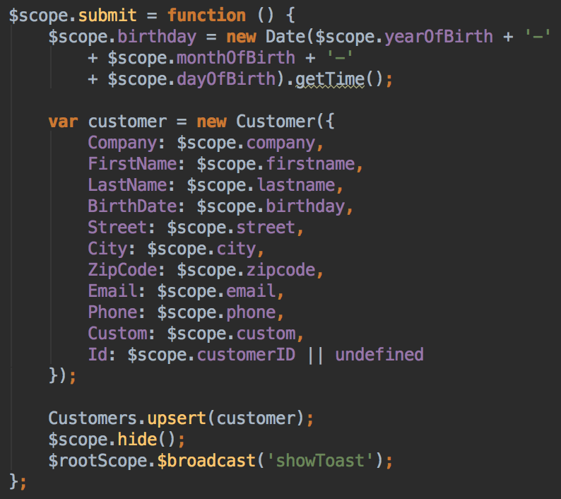
Frontend - Kunde
Eingabe mit Valisierung
(Firma)
Vorname, Nachname
Geburtstag
Straße, Hausnummer
Postleitzahl, Stadt
Email, Telefonnummer
(Zusatzinformationen)

Slide 22
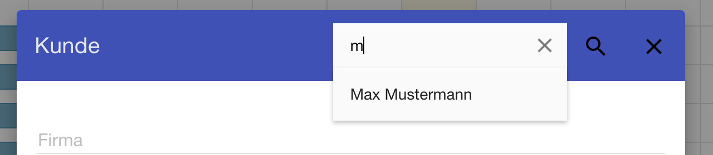
Frontend - Kunde
Suchen
Auflistung
Autovervollständigung

Slide 23
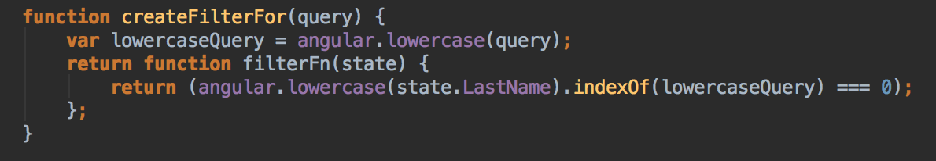
Frontend - Kunde
Suchen
Auflistung
Autovervollständigung

Slide 24
Frontend - Kunde
Bearbeiten
Daten in Formular geladen
Löschen Button
upsert Methode

Slide 25
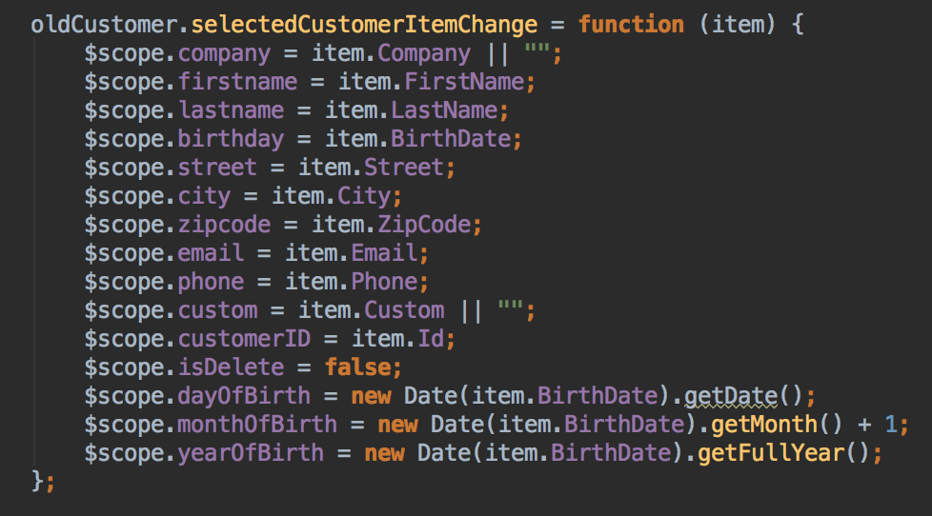
Frontend - Kunde
Bearbeiten
Daten in Formular geladen
Löschen Button
upsert Methode

Slide 26
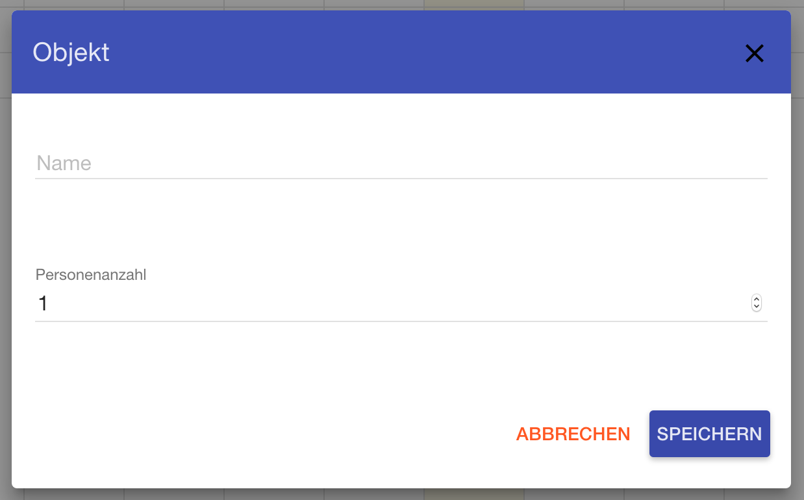

Frontend - Objekt
Eingabe mit Validierung
Name
Personenanzahl
minimale Personenanzahl
maximale Personenanzahl
Manuell, Pfeile
Validierung

Slide 27
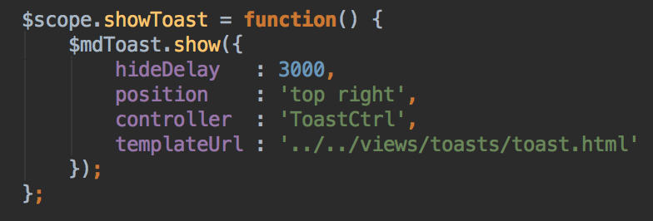
Frontend - Objekt
Eingabe mit Validierung
Name
Personenanzahl
minimale Personenanzahl
maximale Personenanzahl
Manuell, Pfeile
Validierung

Slide 28
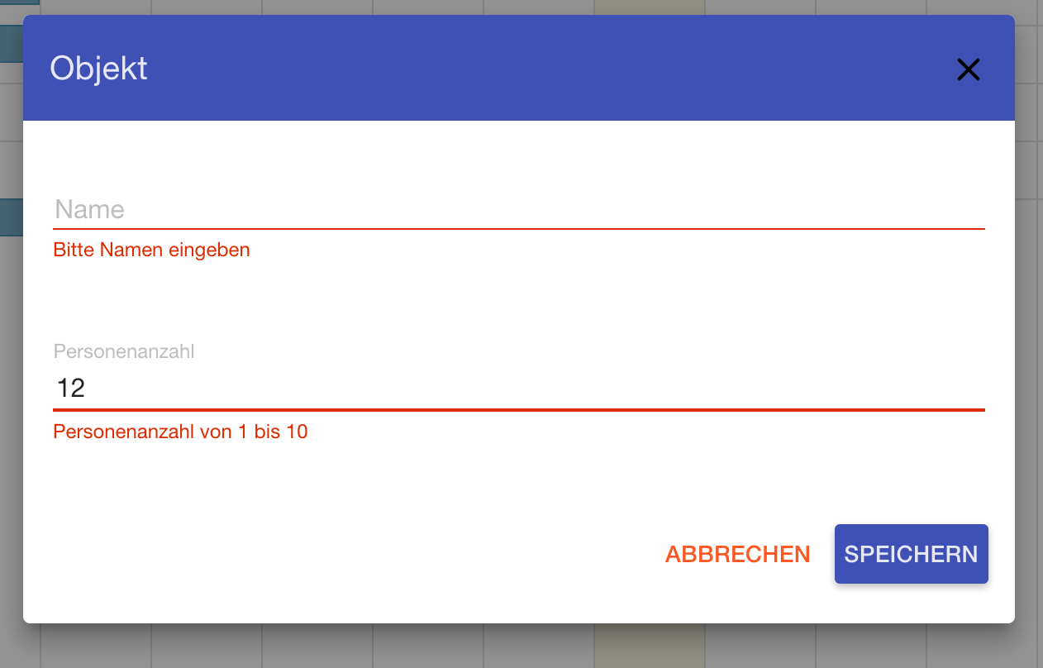
Frontend - Objekt
Eingabe mit Validierung
Inputfelder mit Typ
Required
Min, Max

Slide 29
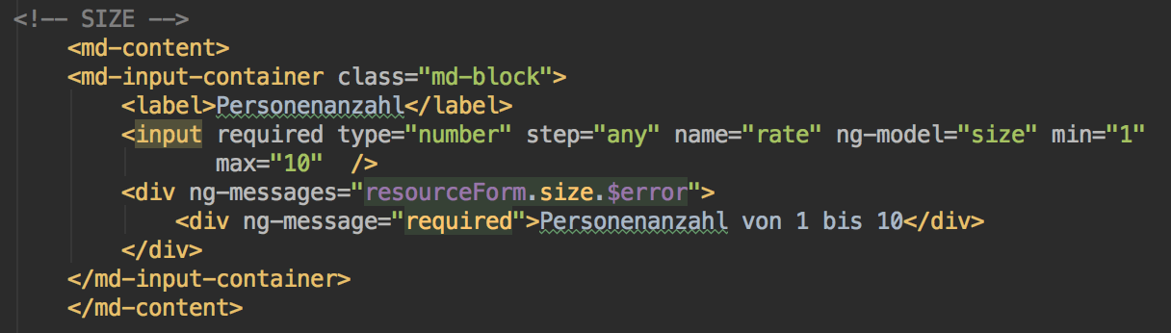
Frontend - Objekt
Eingabe mit Validierung
Inputfelder mit Typ
Required
Min, Max

Slide 30
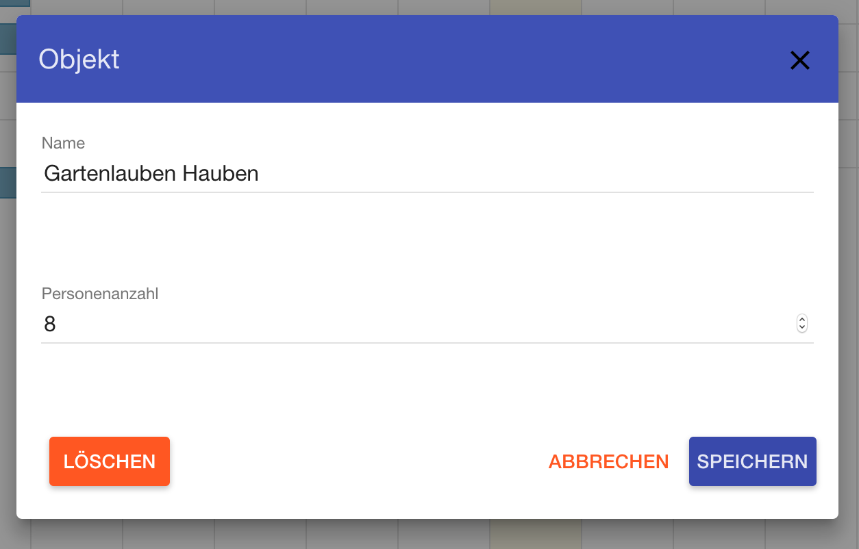
Frontend - Objekt
Bearbeiten
Daten in Formular geladen
Löschen Button
upsert Methode

Slide 31
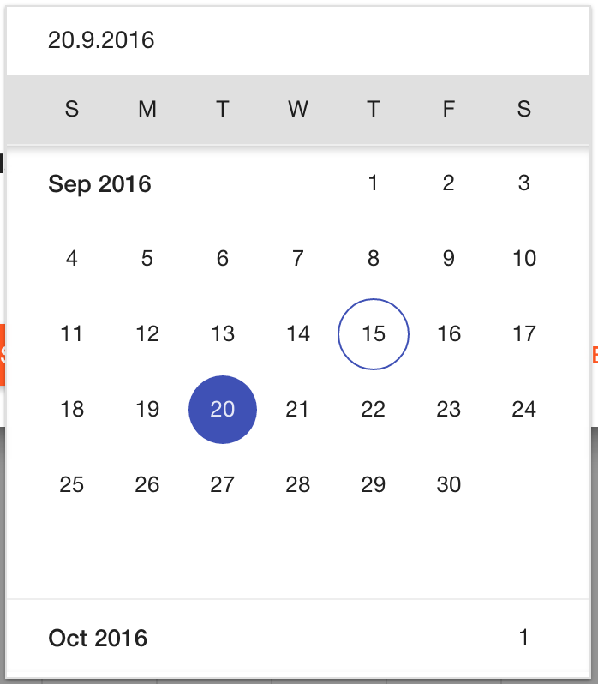
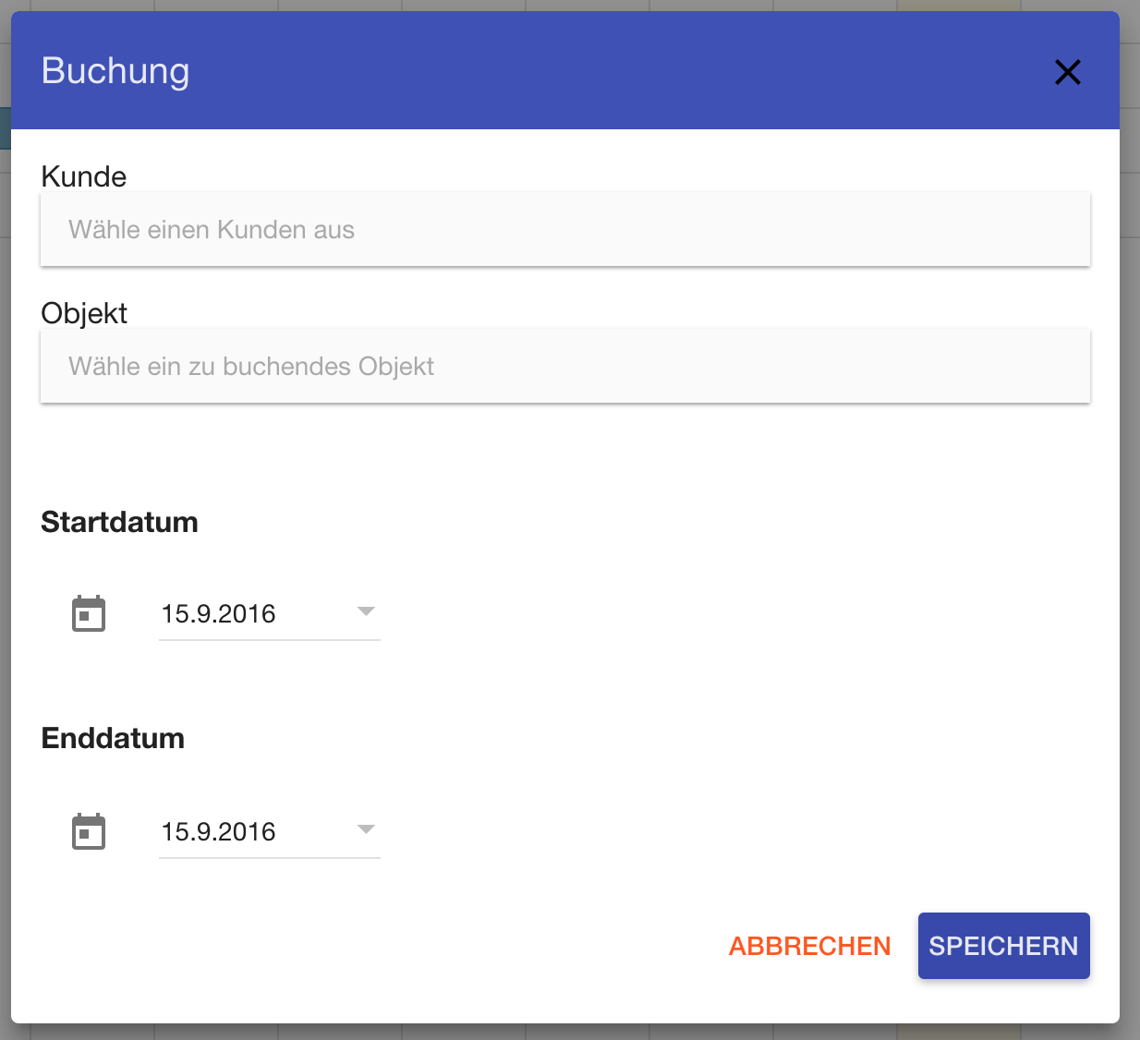
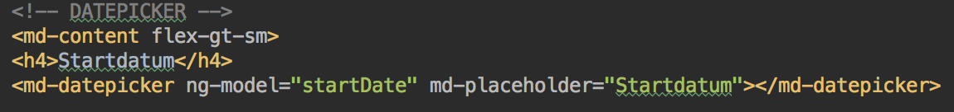
Frontend - Buchung
Eingabe mit Validierung
Kunde mit Autovervollständigung
Objekt mit Autovervollständigung
Personenanzahl per Dropdown
Startdatum als Datepicker
Enddatum als Datepicker

Slide 32
Frontend - Buchung
Eingabe mit Validierung
Kunde mit Autovervollständigung
Objekt mit Autovervollständigung
Personenanzahl per Dropdown
Startdatum als Datepicker
Enddatum als Datepicker

Slide 33
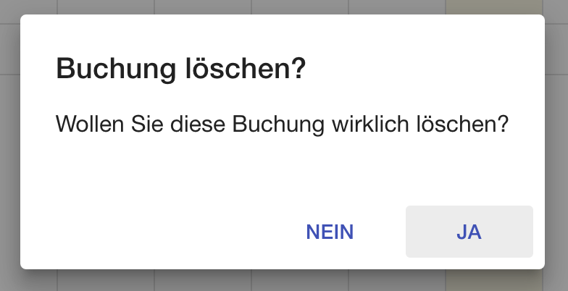
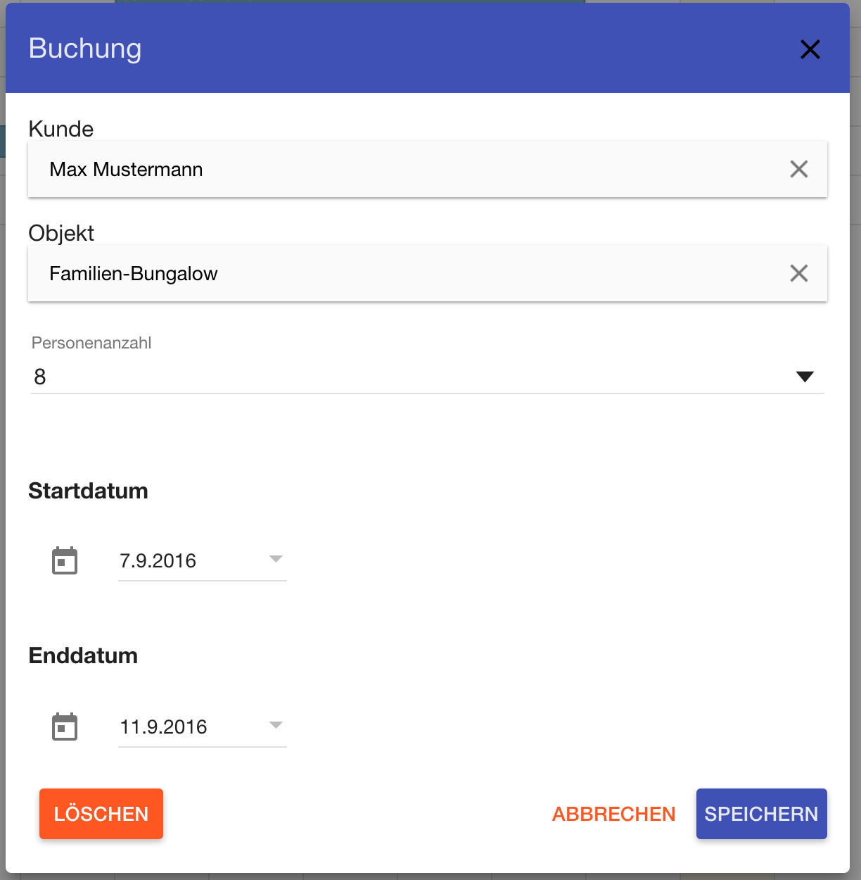
Frontend - Buchung
Bearbeiten
Kunde mit Autovervollständigung
Objekt mit Autovervollständigung
Personenanzahl per Dropdown
Startdatum als Datepicker
Enddatum als Datepicker

Slide 34
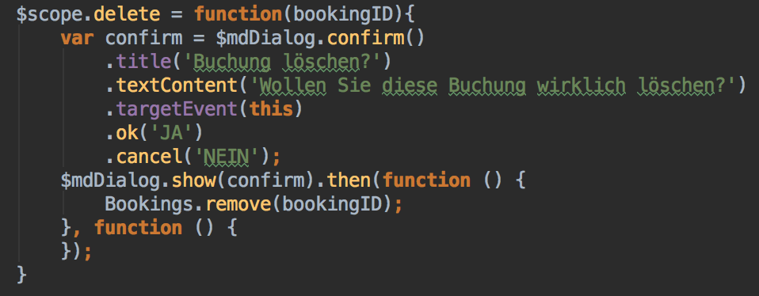
Frontend - Buchung
Bearbeiten
Kunde mit Autovervollständigung
Objekt mit Autovervollständigung
Personenanzahl per Dropdown
Startdatum als Datepicker
Enddatum als Datepicker

Slide 35
Frontend - Kalender
HEADLINE
SUBLINE

Slide 36
Backend

Slide 37
Backend - Datenbank
Struktur
SUBLINE

Slide 38
Backend - Zugriffsverwaltung
HEADLINE
SUBLINE

Slide 39
Demo

Slide 40
Vielen Dank
Für eure Aufmerksamkeit

Slide 41
Frontend - Buchung
Bearbeiten
Kunde mit Autovervollständigung
Objekt mit Autovervollständigung
Personenanzahl per Dropdown
Startdatum als Datepicker
Enddatum als Datepicker

